Slide 1
Polarization Disscussion
22-12-20
ChenTao

Slide 2
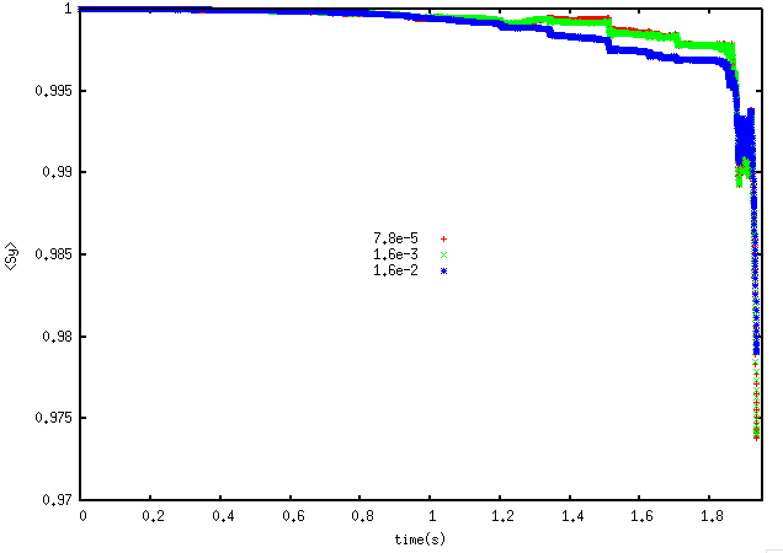
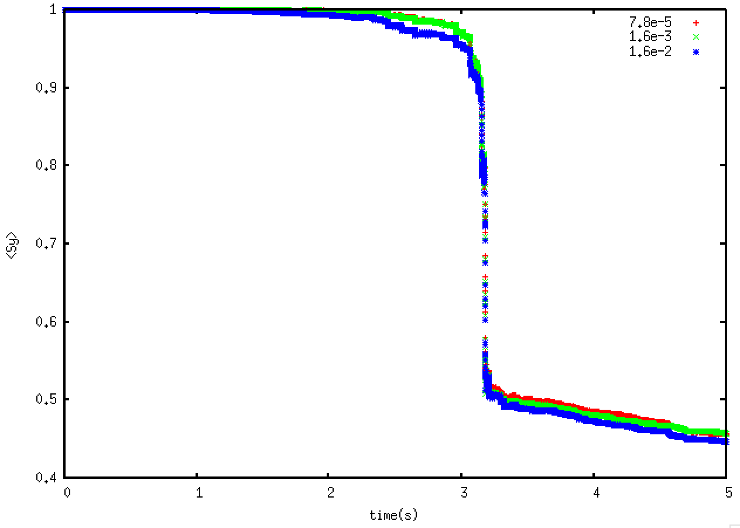
能散对升能过程中极化的影响
CDR Lattice
结论：1%量级能散对极化影响仍较小，但能散增加时，<Sy>略微降低
Z energy
H energy

Slide 3
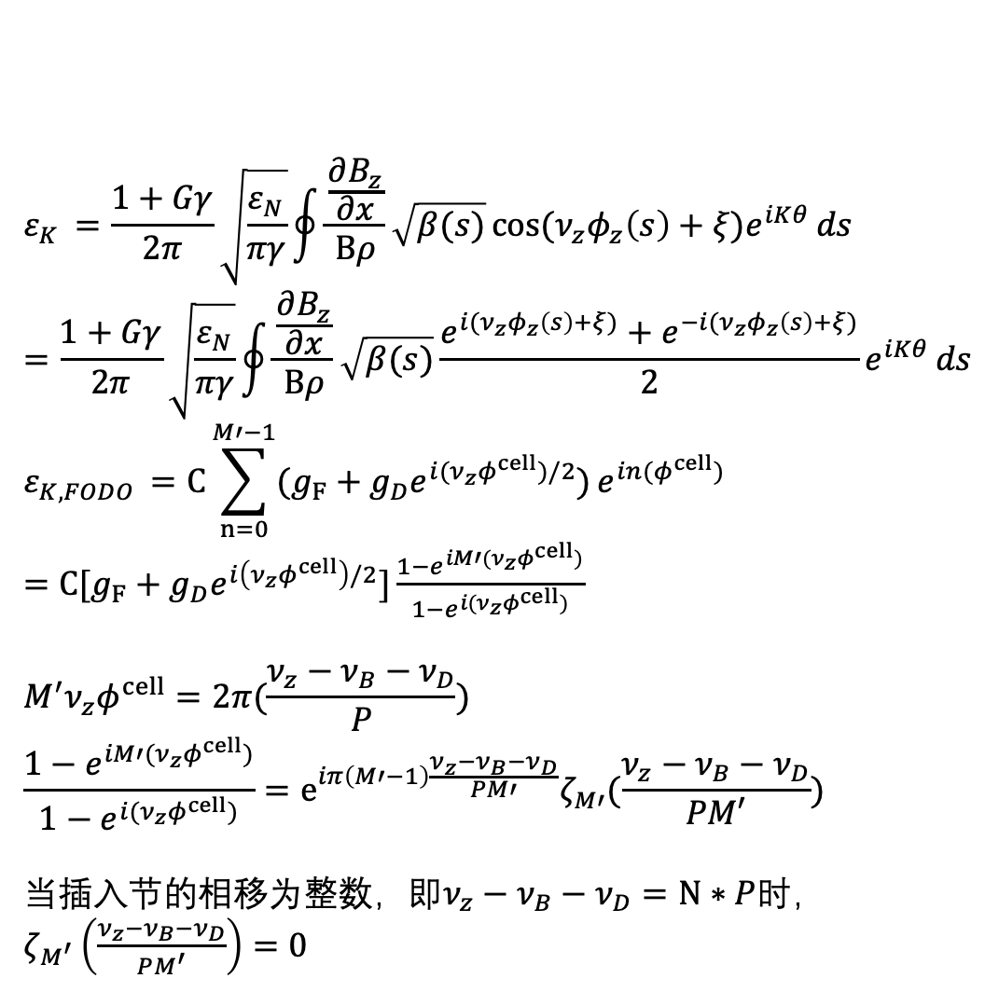
直线节贡献分析
$$ε_{K }=\frac{1+Gγ}{2π}\sqrt{\frac{ε_{N}}{πγ}}\oint{\frac{\frac{∂B_{z}}{∂x}}{Bρ}\sqrt{β(s)}\cos{(ν_{z}φ_{z}\left(s\right)+ξ)e^{iKθ}}ds}=\frac{1+Gγ}{2π}\sqrt{\frac{ε_{N}}{πγ}}\oint{\frac{\frac{∂B_{z}}{∂x}}{Bρ}\sqrt{β(s)}\frac{e^{i{(ν}_{z}φ_{z}\left(s\right)+ξ)}+e^{−i(ν_{z}φ_{z}\left(s\right)+ξ)}}{2}{e^{iKθ}}ds}$$
$$ε_{K,FODO }=C\sum_{n=0}^{M′−1}{(g_{F}+g_{D}e^{i(ν_{z}φ^{cell})/2})}e^{in(φ^{cell})}$$
$=$ $C[g_{F}+g_{D}e^{i\left(ν_{z}φ^{cell}\right)/2}]\frac{1−e^{iM′({ν_{z}φ}^{cell})}}{1−e^{i({ν_{z}φ}^{cell})}}$
$$M^{′}{ν_{z}φ}^{cell}=2π(\frac{{ν_{z}−ν}_{B}−ν_{D}}{P})$$
$$\frac{1−e^{iM′({ν_{z}φ}^{cell})}}{1−e^{i({ν_{z}φ}^{cell})}}=e^{iπ\left(M′−1\right)\frac{{ν_{z}−ν}_{B}−ν_{D}}{PM′}}ζ_{M′}(\frac{{ν_{z}−ν}_{B}−ν_{D}}{PM′})$$
当插入节的相移为整数，即${ν_{z}−ν}_{B}−ν_{D}=N∗P$时，$ζ_{M^{′}}\left(\frac{{ν_{z}−ν}_{B}−ν_{D}}{PM^{′}}\right)=0$

Slide 4
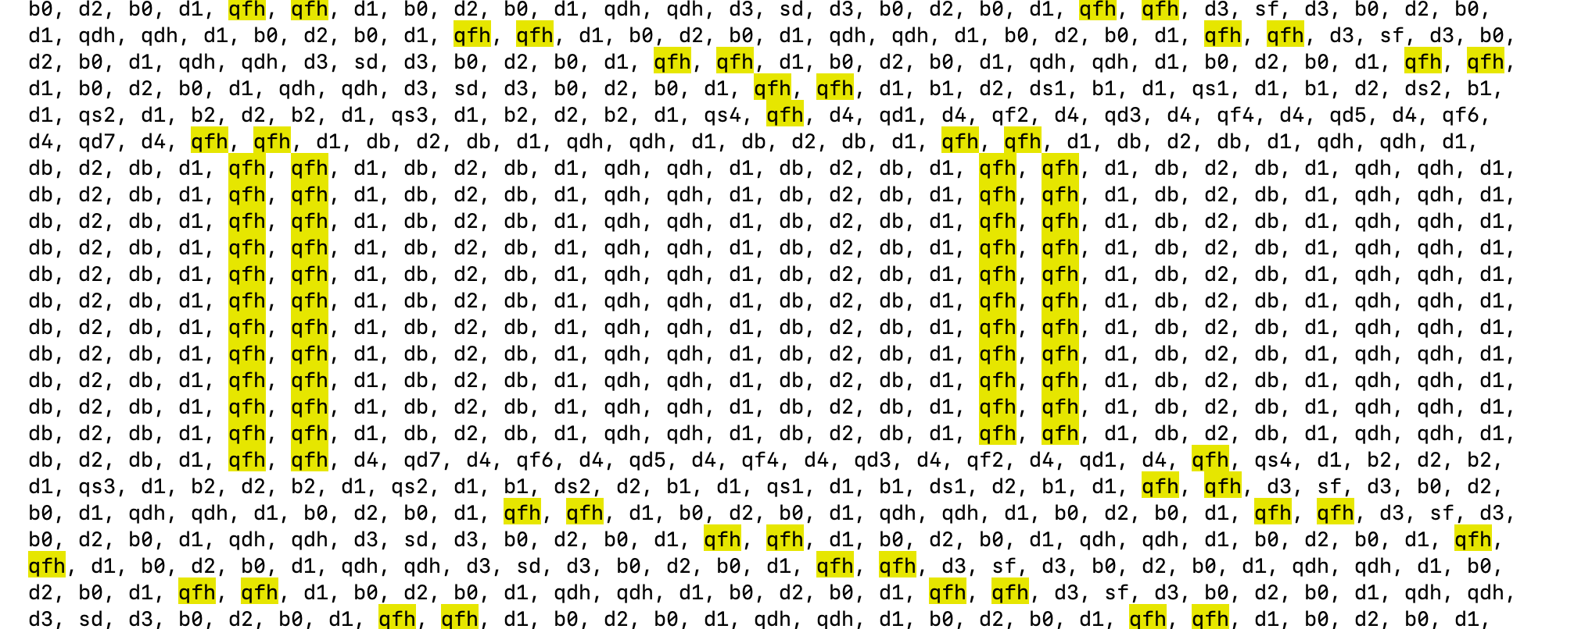
直线节分析- new lattice
45.265
51.265
44.203
43.703
45.258
arc1
SS
arc2

Slide 5
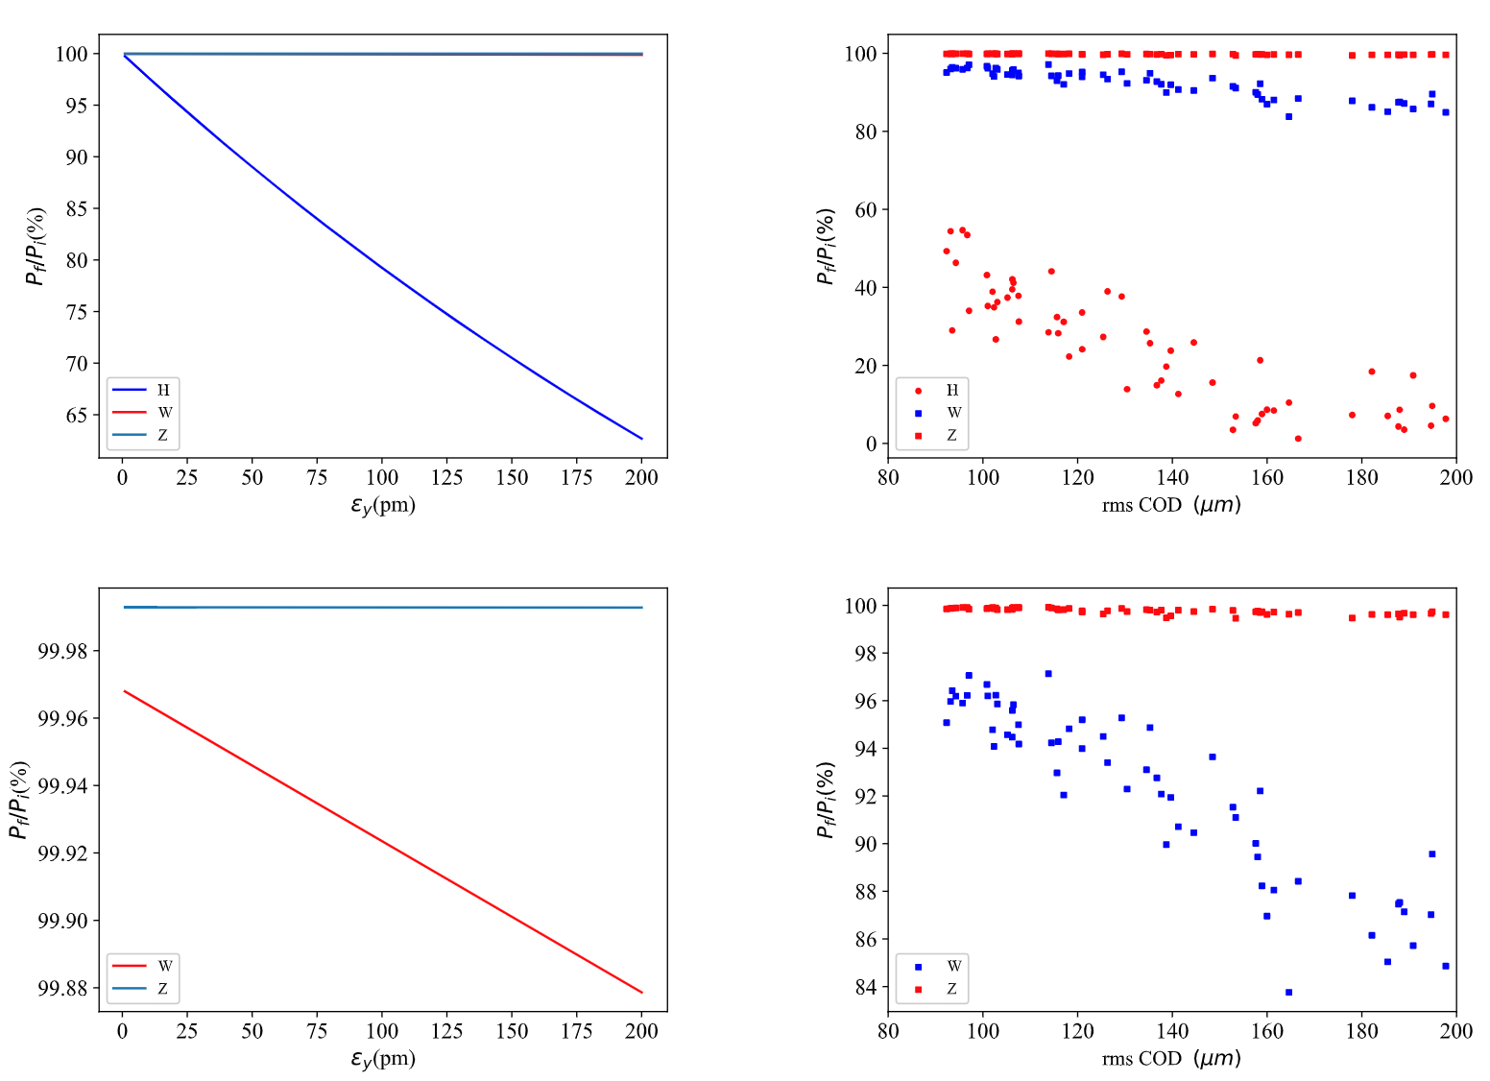
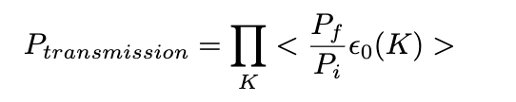
分析结果

Slide 6
理论计算结果vs模拟结果
计算结果只包含了intrinsic resonance和imperfection resonance的影响

Slide 7
理论计算结果vs模拟结果
Seed 009，H能量下 CAL 0.2833 SIM 0.2338
Seed 011，H能量下CAL 0.3353 SIM 0.1975

Slide 8
